Slide 1


생활환경 중심형
(중1~고1) 수원의 미래를 홍보하라! 내가 만드는 지속가능발전 캠페인
4/4차시
캠페인 홍보물 발표 및
지속가능한 실천 노력
Notes:
상단: 유형, 프로그램명
중앙: 차시 주제

Slide 2

학습목표
모둠별로 제작한 캠페인 홍보물을 발표한다.
다른 모둠에서 발표한 캠페인에 대해 긍정적이고 발전적인 피드백을 제공한다.
각 모둠은 캠페인 홍보물의 확산 전략을 기획하고 공유한다.
Notes:
학습목표 또는 핵심 질문 삽입

Slide 3
핵심 질문
지속가능한 미래를 만들기 위해 우리는 어떤 캠페인을 기획하고 실천할 수 있을까요?
탐
구
질
문
일상에서 실천할 수 있는 지속가능한 실천 행동에는 어떤 것이 있을까요?

Slide 4
주요 활동
1
2
3
도입하기
학습목표 확인
전개하기
[활동 1]
캠페인 홍보물 발표
[활동 2]
다른 모둠 피드백 작성
[활동 3]
우리의 실천 다짐 포스터 만들기
정리하기
피드백 사항
수정 및 점검
실천 노력
점검표
작성 안내

Slide 5
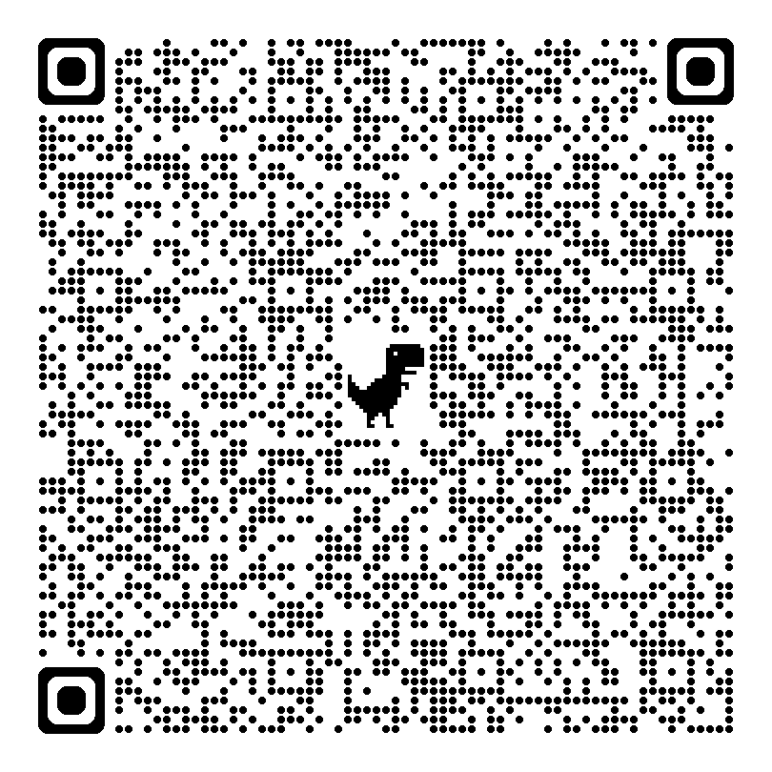
활동
캠페인 발표
캠페인 홍보물을
패들렛에 업로드 해주세요.
패들렛의
QR코드를
입력해주세요

Slide 6
활동
캠페인 발표
발표할 때
내용 캠페인 주제, 목적, 대상, 기대 효과, 확산 전략
태도 자신감, 명확한 내용 전달
들을
때
캠페인 내용
홍보물
확산 전략
칭찬할 점
에 대한
찾아 기록하기
개선할 점

Slide 7

성찰
다시 한 번 생각해요!
환경 캠페인 홍보물 피드백 이후 수정 점검 사항
1. 칭찬할 점 중 반영해야 하는 사항은 무엇인가요?
2. 개선할 점 중 반영해야 하는 사항은 무엇인가요?
3. 수정 전과 수정 후를 비교하여 평가해 봅시다.

Slide 8

활동
우리의 실천 다짐 포스터 만들기
일상에서 실천할 수 있는 지속가능한 실천 행동에는 어떤 것이 있을까요?
언제?
무엇을?
어떻게?
가족과
함께할 수 있는
구체적인 실천 활동을
실천 다짐
포스터로
제작
모둠 발표
이후

Slide 9

성찰
활동 소감 나누기
캠페인 홍보 발표하고 다른 모둠과 캠페인에 대한 피드백을 주고 받으면서 느낀 점을
이야기 해 봅시다.
“친구들의 피드백을 경청하고 적극적으로 반영했어요!”
“친구들의 조언 덕분에
우리 모둠의 캠페인 홍보물이
더 큰 가치를 갖게 되었어요!“

Slide 10
실천 [+α]
지금 여기서! 우리의 실천 노력
지금 여기서! 우리 함께 실천해보아요~
1. 실천 다짐 포스터를 참고하여 실천 노력 점검표 작성
2. 포스터와 점검표를 가정에 부착하고 가족과 함께 실천
3. 모둠원과 실천 전략 및 실천 팁 공유
4. 1달간 실천 이후 소감 나눔 활동

